Slide 1

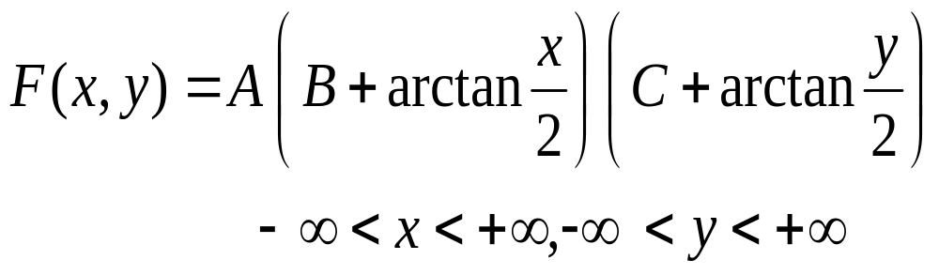
1. 设随机变量(X ,Y )的联合分布函数为
其中A , B , C 为常数.
确定A , B , C ；
求X 和Y 的边缘分布函数；
求P (X > 2)

Slide 2
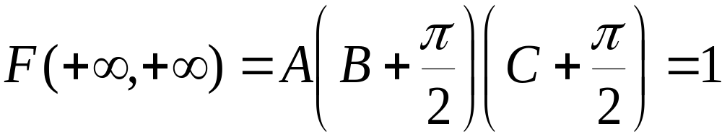
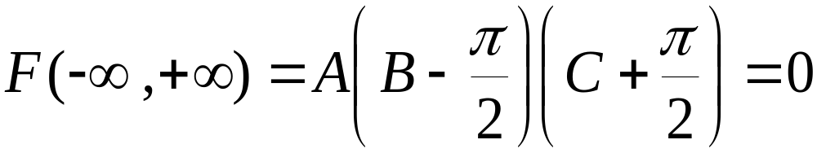
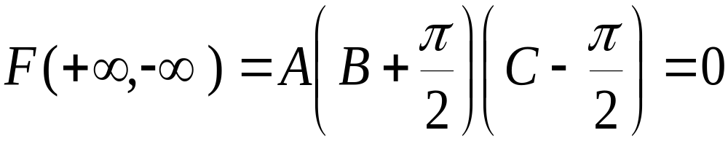
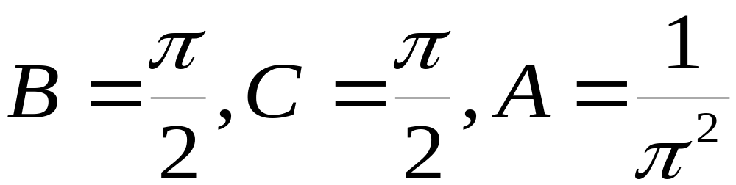
解 (1)

Slide 3
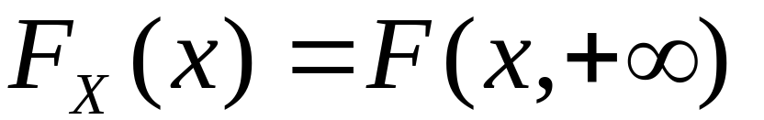
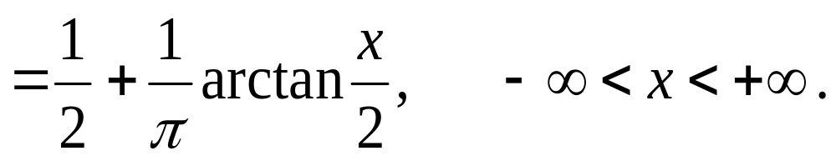
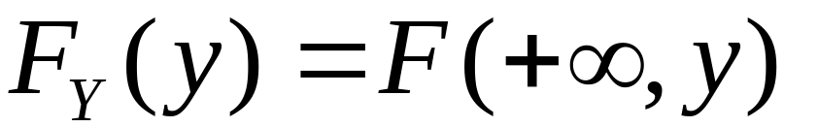
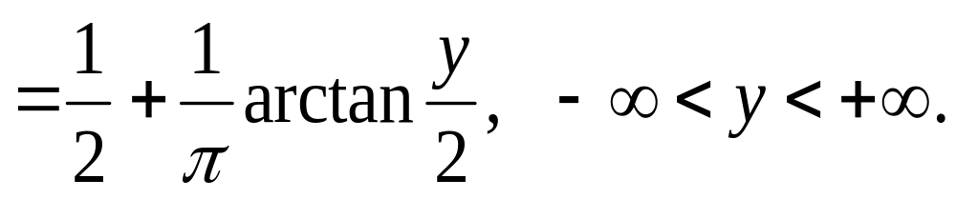
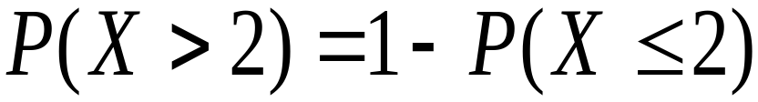
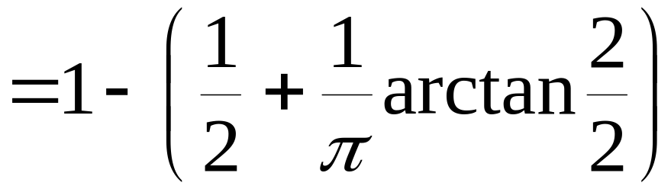
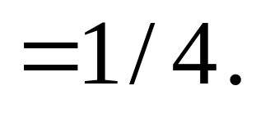
(2)
(3)

Slide 4
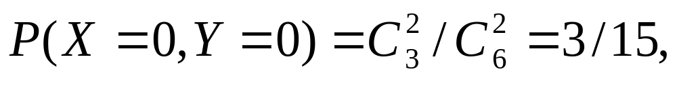
2. 某校新选出的学生会 6 名女委员, 文、
理、工科各占1/6、1/3、1/2，现从中随机
指定 2 人为学生会主席候选人. 令X , Y 分
别为候选人中来自文、理科的人数.
求(X, Y) 的联合分布律和边缘分布律.
解 X 与Y 的可能取值分别为0 , 1与0 , 1 , 2.
由古典概型

Slide 5
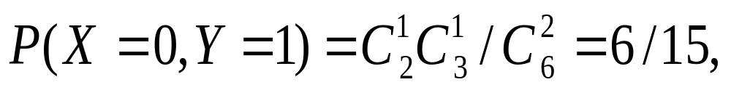
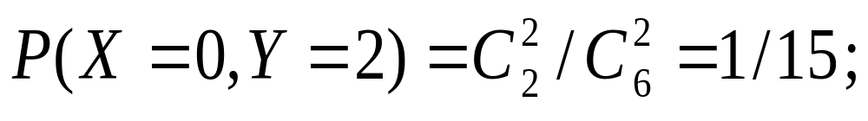
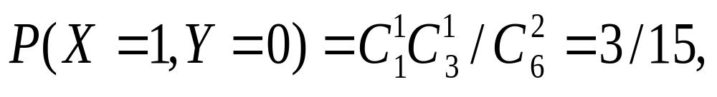
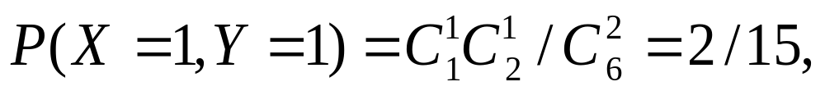
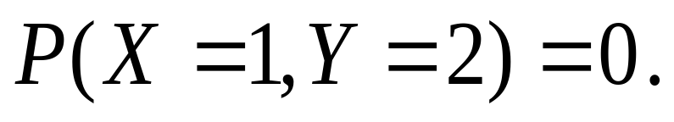
相仿有

Slide 6
故联合分布律与边缘分布律为
Y
X
0 1 2
p_{i•}
0
1
3/15 6/15 1/15
2/3
3/15 2/15 0
1/3
p_{• j}
6/15 8/15 1/15
1

Slide 7
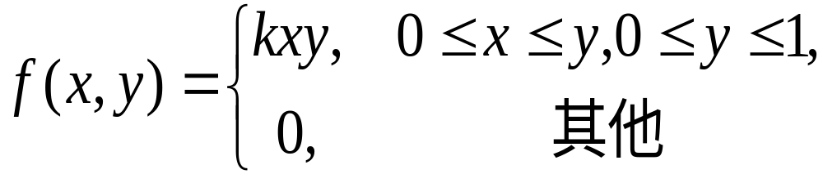
3. 设 随机变量( X ,Y ) 的联合密度为
其中k 为常数. 求
常数 k ;
P ( X + Y ≥ 1) , P ( X < 0.5);
联合分布函数 F (x,y);
边缘概率密度与边缘分布函数

Slide 8
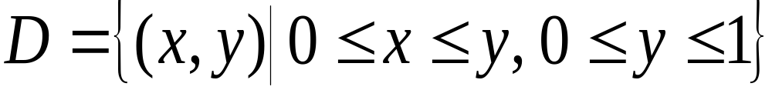
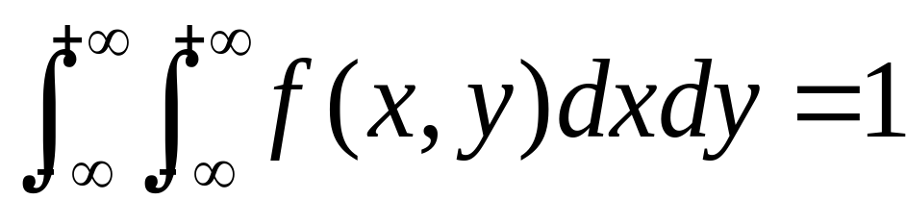
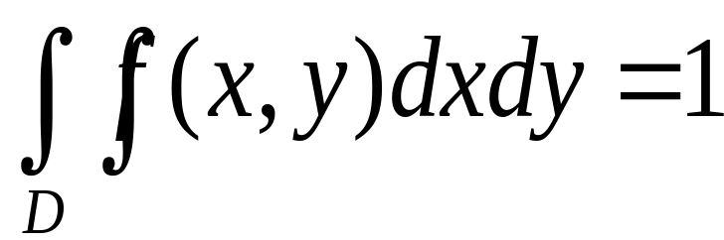
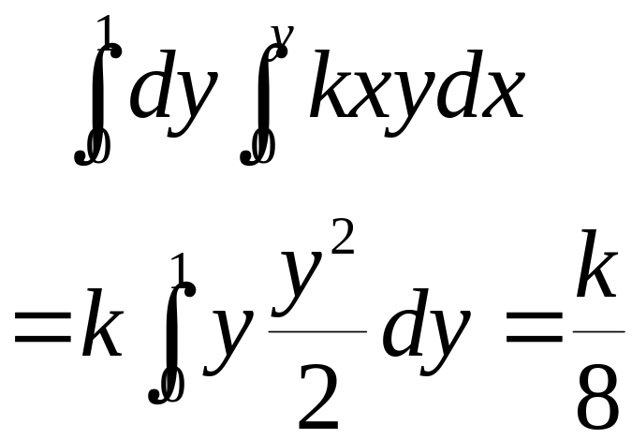
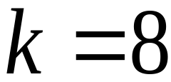
解 令
(1)
y
D
y = x
1
0
x

Slide 9
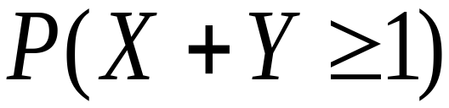
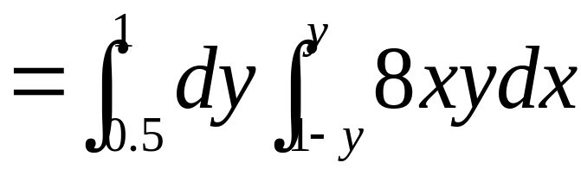
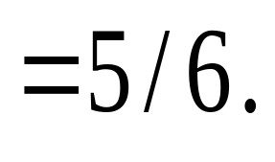
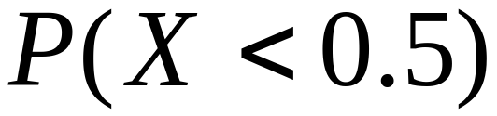
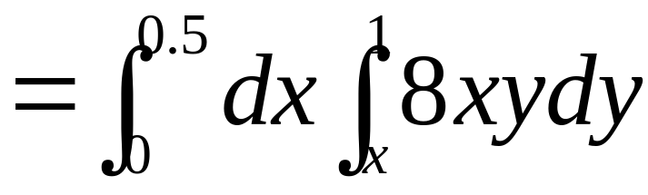
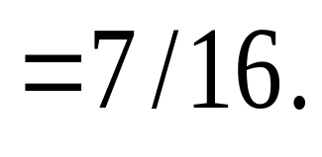
(2)
y
y
y = x
1
1
y = x
0.5
0
0
y
x
x
x+y=1
x+y=1
1
y = x
0
0.5
x

Slide 10
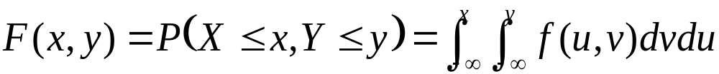
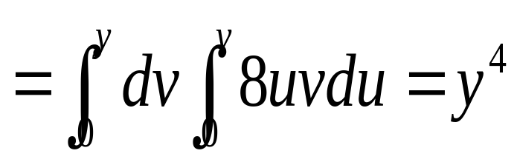
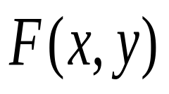
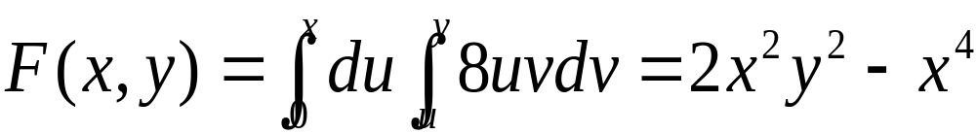
(3)
v
当x<0 或 y<0 时,
F(x,y) = 0
v=u
1
当0≤ x< 1, 0≤ y< x 时，
0
1
u
当0≤ x<1, x≤ y<1时，

Slide 11
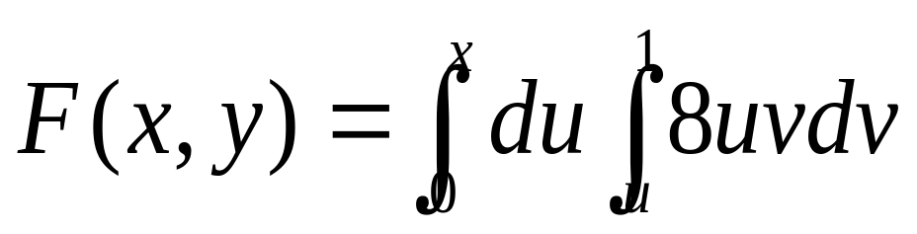
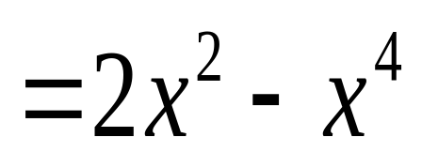
v
当0 ≤ x <1, y ≥ 1时，
v=u
1
0
1
u

Slide 12
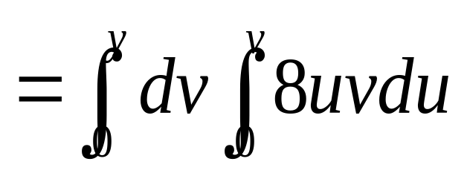
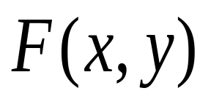
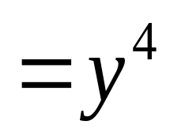
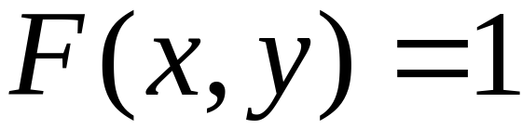
当x ≥ 1, 0 ≤ y < 1时，
v
v=u
1
0
当 x ≥ 1, y ≥ 1 时，
1
u

Slide 13
0, x < 0 或 y < 0
y⁴ , 0 ≤ x <1, 0 ≤ y < x ，
2x²y²–y⁴, 0 ≤ x <1, x ≤ y <1，
F (x,y) =
2x²–x⁴ , 0 ≤ x <1, y ≥ 1，
y⁴ , x ≥ 1, 0 ≤ y < 1，
1, x ≥ 1, y ≥ 1，

Slide 14
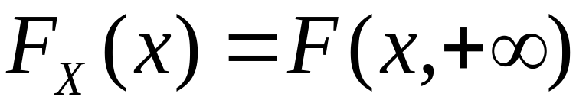
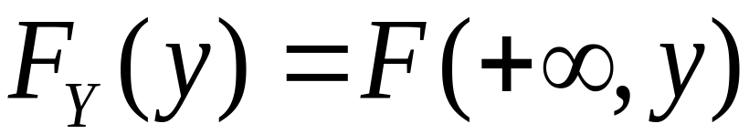
(4)
0, x < 0，
=
2x²–x⁴ , 0 ≤ x < 1,
1, x ≥ 1
0, y < 0
=
y⁴ , 0 ≤ y < 1,
1 , y ≥ 1

Slide 15
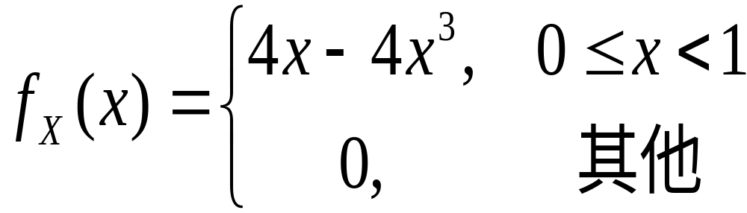
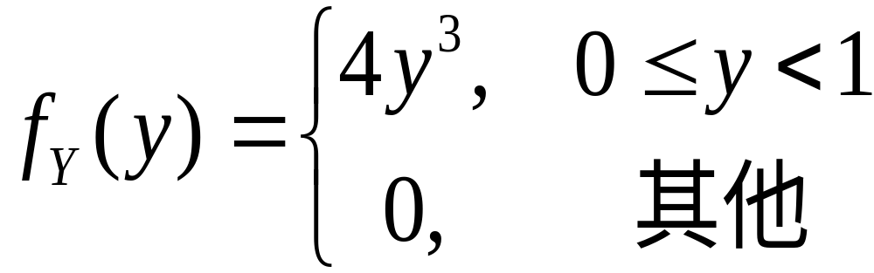

Slide 16
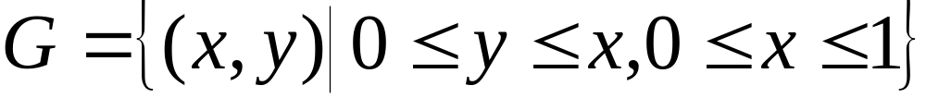
例6
4. 设(X ,Y ) ~ G 上的均匀分布,
求
f ( x, y );
P ( Y > X ² );
( X ,Y ) 在平面上的落点到
y 轴距离小于0.3的概率.

Slide 17
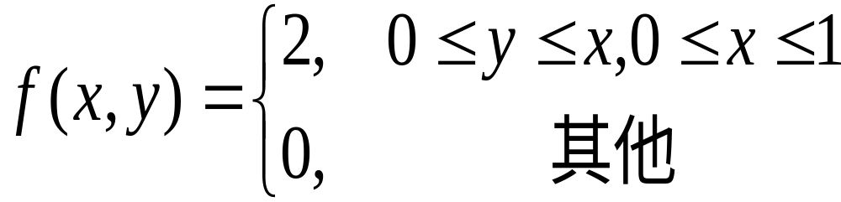
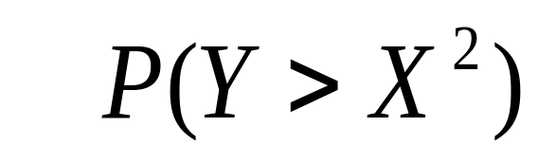
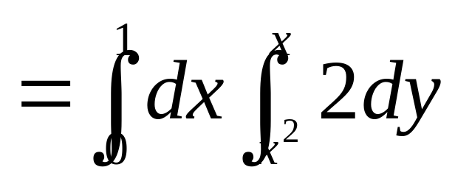
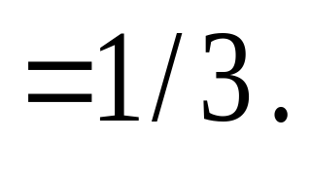
解 (1)
y
y = x²
(2)
y=x
1
G
0
1
x

Slide 18
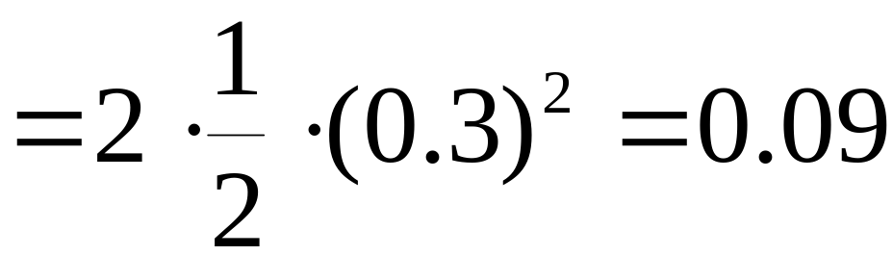
(3)
y
y = x
1
0
0.3
1
x

